Slide 1
YHDISTEET

Slide 2
1. Ioniyhdisteet eli suolat

Slide 3
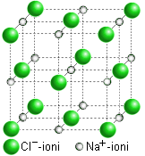
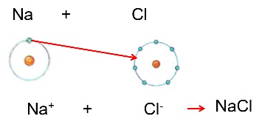
Ionisidos
Syntyy metalli- ja epämetalliatomien välille
Metalliatomi luovuttaa muutamat uloimman kuoren elektronit (syntyy positiivinen ioni) epämetalliatomille (syntyy negatiivinen ioni). Näin molemmat pääsevät oktettiin. Syntynyt sähköinen vetovoima erimerkkisten ionien välillä on ionisidos.
Esimerkiksi natrium ja kloori
NaCl ionihila

Slide 4
Ionisidos | Opetus.tv

Slide 5
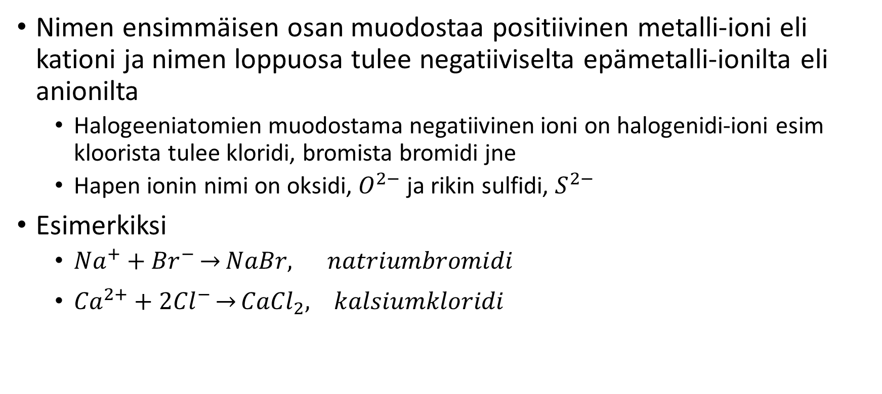
Suolan nimeäminen
Nimen ensimmäisen osan muodostaa positiivinen metalli-ioni eli kationi ja nimen loppuosa tulee negatiiviselta epämetalli-ionilta eli anionilta
  Halogeeniatomien muodostama negatiivinen ioni on halogenidi-ioni esim kloorista tulee kloridi, bromista bromidi jne
  Hapen ionin nimi on oksidi, $O^{2−}$ ja rikin sulfidi, $S^{2−}$
Esimerkiksi
  ${Na}^{+}+{Br}^{−}\overset{→}{}NaBr, natriumbromidi$
  ${Ca}^{2+}+{2Cl}^{−}\overset{→}{}{CaCl}_{2}, kalsiumkloridi$

Slide 6
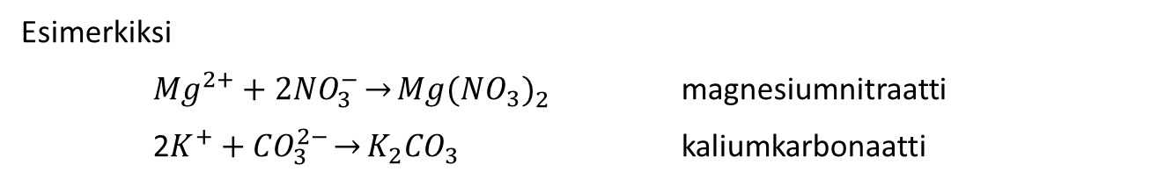
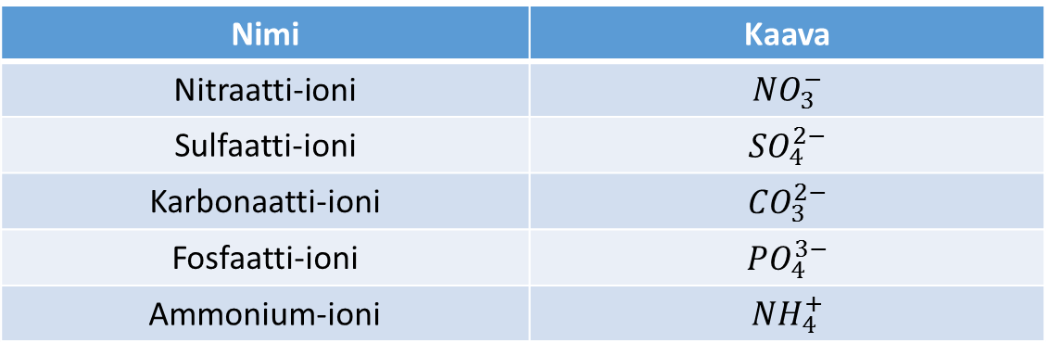
Moniatomiset ionit
Nimi | Kaava
Nitraatti-ioni | $${NO}_{3}^{−}$$
Sulfaatti-ioni | $${SO}_{4}^{2−}$$
Karbonaatti-ioni | $${CO}_{3}^{2−}$$
Fosfaatti-ioni | $${PO}_{4}^{3−}$$
Ammonium-ioni | $${NH}_{4}^{+}$$
Esimerkiksi
${Mg}^{2+}+2{NO}_{3}^{−}\underset{→}{}Mg({NO_{3})}_{2}^{}$ magnesiumnitraatti
2$K^{+}+{CO}_{3}^{2−}\underset{→}{}K_{2}{CO}_{3}$ kaliumkarbonaatti

Slide 7
2. Molekyyliyhdisteet

Slide 8
Molekyyliyhdiste tai molekyyli syntyy, kun kaksi tai useampia epämetalliatomeja ovat sitoutuneet toisiinsa kovalenttisella sidoksella
Epämetalliatomit antavat yhden tai useampia elektroneja yhteiseen käyttöön päästäkseen oktettiin. Kovalenttinen sidos voi olla
  Yksinkertainen: molemmat antavat yhden elektronin yhteiseen käyttöön
  Kaksinkertainen: annetaan 2 elektronia yhteiseen käyttöön
  Kolmoissidos: 3 elektronia yhteisessä käytössä
Elektronegatiivisuudella tarkoitetaan atomin kykyä vetää yhteisiä sidoselektroneja puoleensa
  Jokaisella alkuaineella on oma elektronegatiivisuusarvo: suurin 4,0 on fluorilla, joka on kaikkein elektronegatiivisin ja pienin 0,7 cesiumilla ja frankiumilla
  Mitä suurempi elektronegatiivisuus on sitä voimakkaammin atomi vetää yhteisiä sidoselektroneja puoleensa

Slide 9
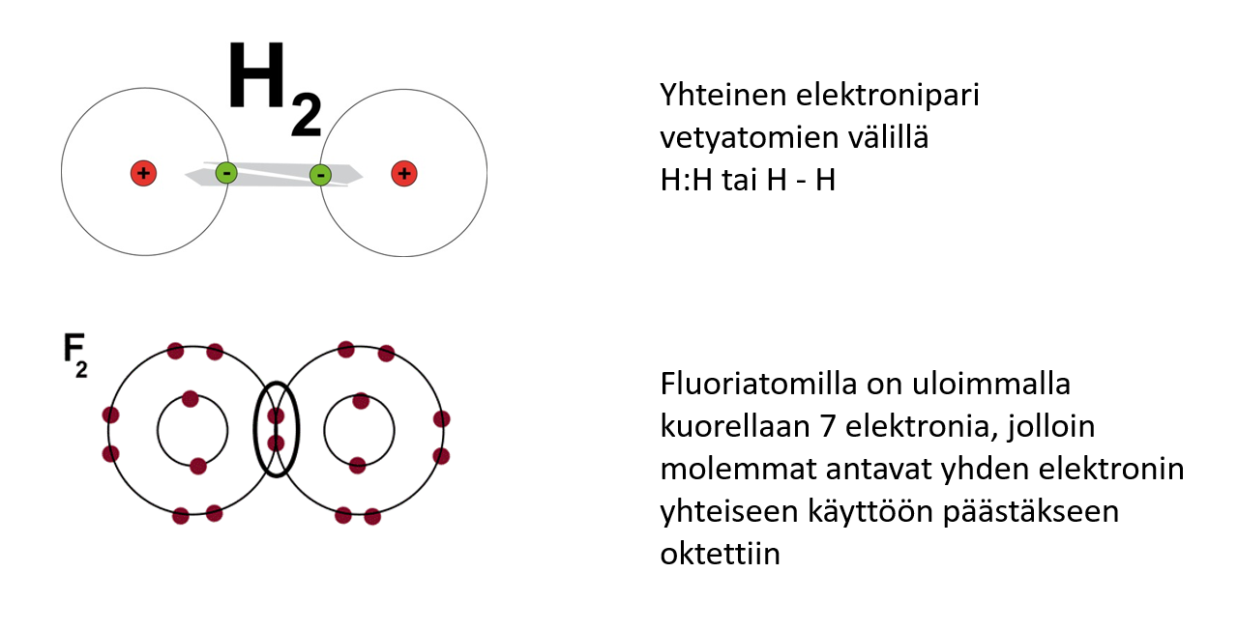

Slide 10
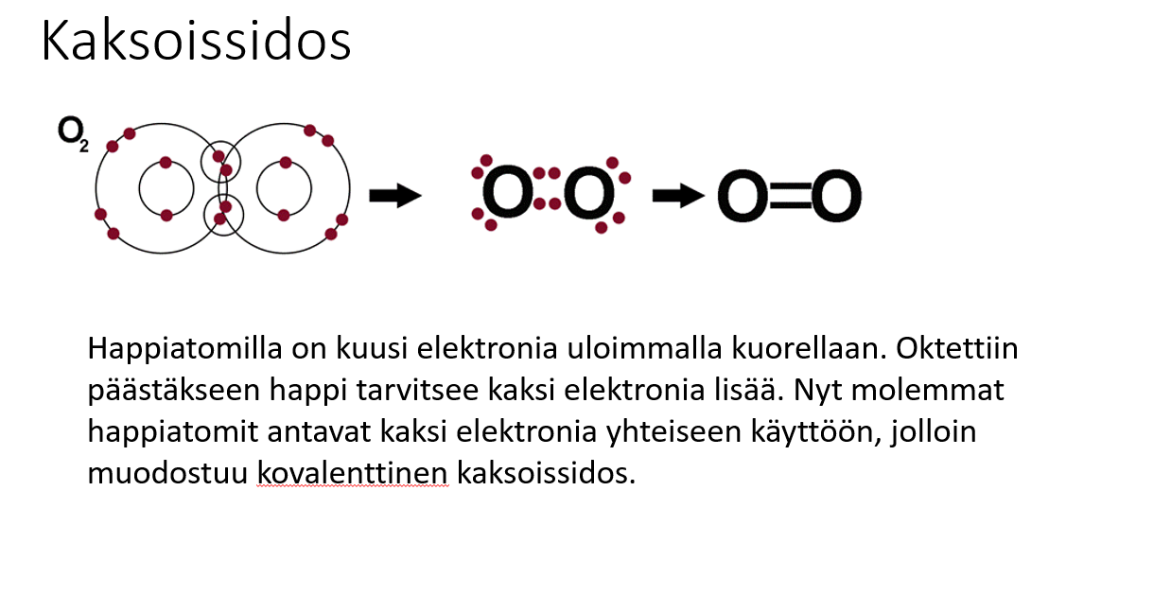

Slide 11
Elektronegatiivisuus
Elektronegatiivisuudella tarkoitetaan atomin kykyä vetää yhteisiä sidoselektroneja puoleensa
  Jokaisella alkuaineella on oma elektronegatiivisuusarvo: suurin 4,0 on fluorilla, joka on kaikkein elektronegatiivisin ja pienin 0,7 cesiumilla ja frankiumilla
  Mitä suurempi elektronegatiivisuus on sitä voimakkaammin atomi vetää yhteisiä sidoselektroneja puoleensa
Alkuaineiden elektronegatiivisuusarvoja löytyy taulukkokirjasta

Slide 12
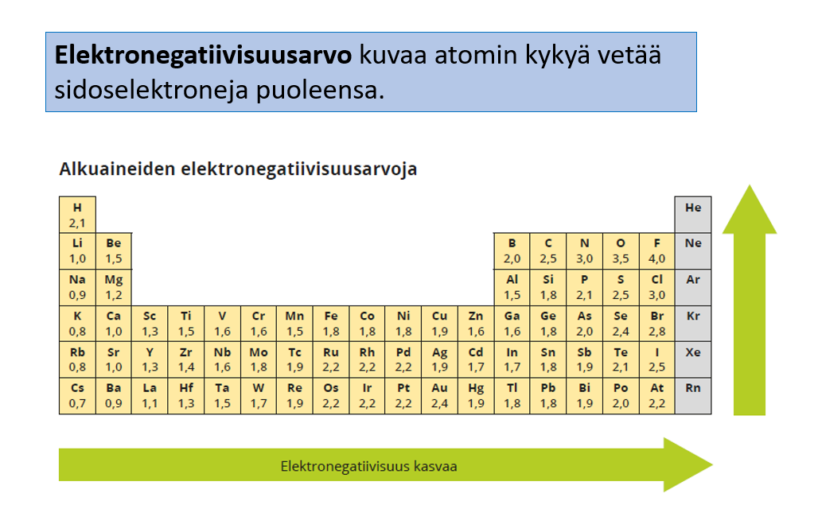

Slide 13
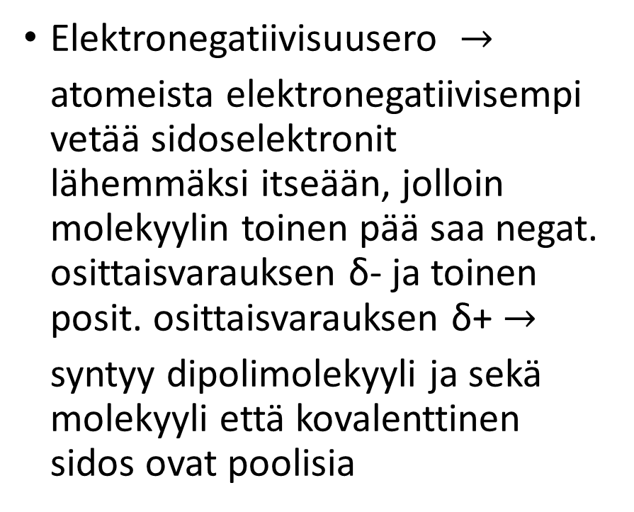
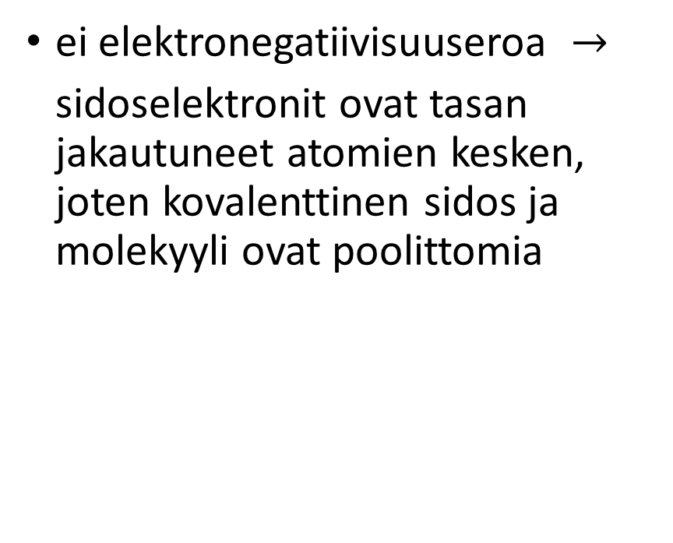
Kovalenttinen sidos kahden
saman epämetalliatomin välillä
eri epämetalliatomin välillä
ei elektronegatiivisuuseroa sidoselektronit ovat tasan jakautuneet atomien kesken, joten kovalenttinen sidos ja molekyyli ovat poolittomia
Elektronegatiivisuusero atomeista elektronegatiivisempi vetää sidoselektronit lähemmäksi itseään, jolloin molekyylin toinen pää saa negat. osittaisvarauksen δ- ja toinen posit. osittaisvarauksen δ+ syntyy dipolimolekyyli ja sekä molekyyli että kovalenttinen sidos ovat poolisia

Slide 14
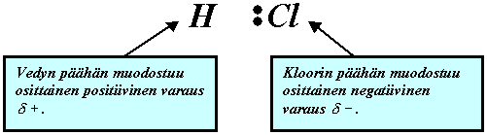
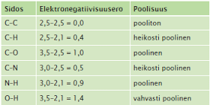
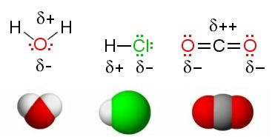
Vetykloridi- eli HCl-molekyylissä kloori vetyä elektronegatiivisempana vetää yhteiset sidoselektronit lähemmäksi itseään (H = 2,1 ja Cl = 3,0)
Poolinen poolinen pooliton

Slide 15
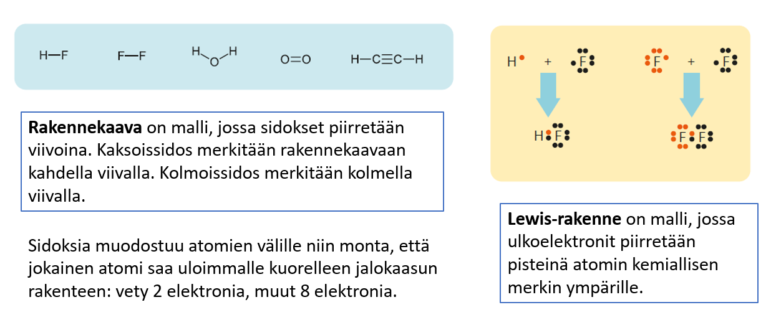

Slide 16
